Slide 1
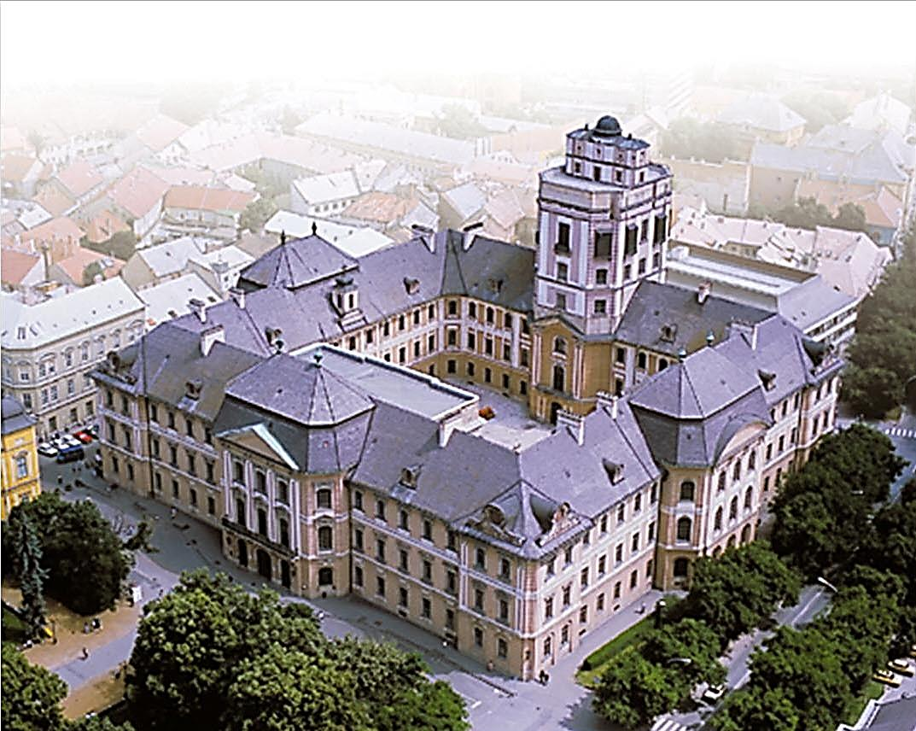
Digitális archívumok forrásainak felhasználása az oktatásban
Bemutató diakockák.
A teljes bemutató eléréséhez jelszó szükséges
Tóvári Judit
judit.tovari5@gmail.com
Honlap: http://www.bibliográfia.hu

Slide 2
Segítség a prezentáció használatához
A diák képei és szövegei linkeket is tartalmazhatnak, amelyek segítenek a forrás megtalálásában.
Diavetítés üzemmódot használjon, mert azok a slide-ok, amelyekben animációk és hivatkozások is vannak, csak így működnek!

Slide 3
A 21. század könyvtárának kérdései
Továbbra is egy valóságos fizikai jelenlétet igénylő hely a tudás megszerzéséhez?
Továbbra is a tanulás csendes helye?
Egy közösségi központ?
Egy virtuális tér, ami belépési pont a hálózati digitális szolgáltatásokhoz és anyagokhoz?
A virtuális világ portálja?
Cyberkönyvtár?

Slide 4


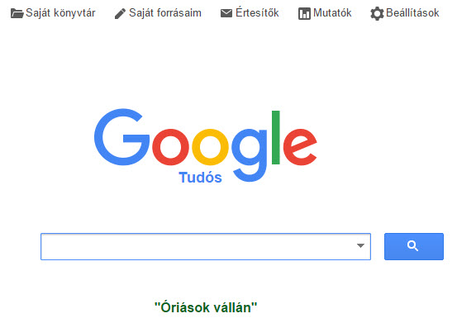

Könyvek milliói online
kiejtése: hahtī trʌ'st

Slide 5
Elektronikus könyvtár – virtuális könyvtár – digitális könyvtár - adatbázis
Elektronikus: csak metaadatok gyűjteménye, például: Europeana
Virtuális: csak e-book-ok, például: Scholarvox
Digitális: elektronikus források metaadataikkal:
valóságos könyvtárak különgyűjteményei, világkönyvtárak, tematikus gyűjtemények
Hibrid könyvtár: valóságos könyvtár + kiterjedt szolgáltatások elektronikus források kezeléséhez, például: Darien Library (US)
Adatbázis: például: Goggle Books

Slide 6
A digitális könyvtárak típusai
Valóságos könyvtárak különgyűjteményei saját anyagaik digitalizálásával vagy kötelespéldány útján
Több gyűjtemény közös megjelenítő felületei
Tematikus gyűjtemények, anyagaik több forrásból származnak

Slide 7
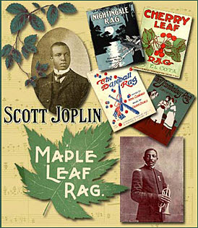

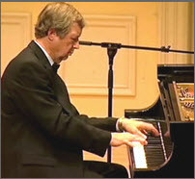
Ragtime
Hallgassa meg a Bob Milne-koncertet!
Forrás: Library of Congress Digital Collections

Slide 8
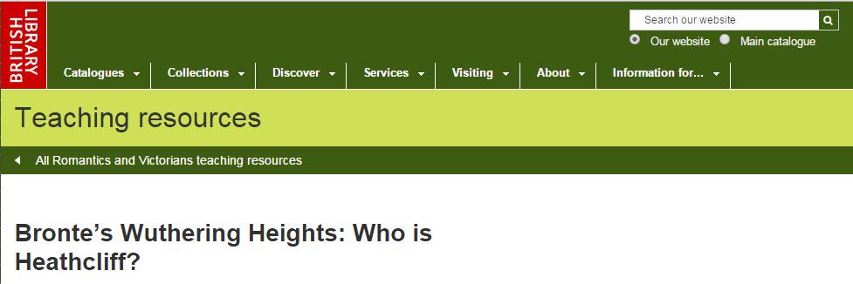
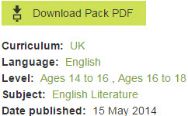
A viktoriánus kor irodalmi és történelmi forrásokon keresztül
http://www.bl.uk/teaching-resources/brontes-wuthering-heights-who-is-heathcliff
Magyar elemzéseket keressen az EPA-ban!

Slide 9
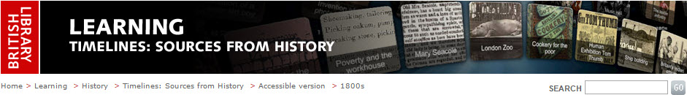
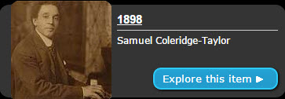
http://www.bl.uk/learning/histcitizen/timeline/accessvers/index.html
"Onaway! Awake, beloved" Hiawatha`s Wedding Feast. Előadó: Webster Booth 1944
„Hiawatha Overture, Op. 30”, előadó: RTE Concert Orchestra
www.worldcat.org > Coleridge-Taylor, Samuel
www.hathitrust.org> Coleridge-Taylor, Samuel
A Hiawatha kottája http://babel.hathitrust.org/cgi/pt?view=image;size=100;id=uc1.31822002481919;page=root;seq=1;num=1
The story of the first Black English classical music composer. Animációs film. 1:06:19

Slide 10
Három különböző cél, három különböző digitális könyvtár
1. Europeana (Európai Unió):
európai dimenzió hangsúlyozása, hogy a források a különböző gazdasági ágazatokban felhasználhatók legyenek. Nem ad közre felhasználói segédleteket.
2. American Memory (USA):
elsődleges források digitalizálásával, oktatásban történő felhasználásával támogassa az Egyesült Államok történetének és kultúrájának tanulmányozását. Ehhez segédleteket is közread.
3. Országos Széchényi Könyvtár Digitális Könyvtára:
beérkező kötelespéldányokból épül elsősorban, felhasználói segédletek nincsenek.

Slide 11
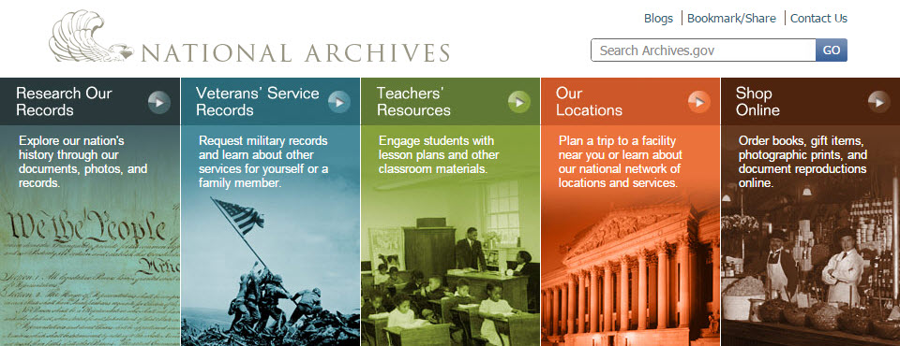
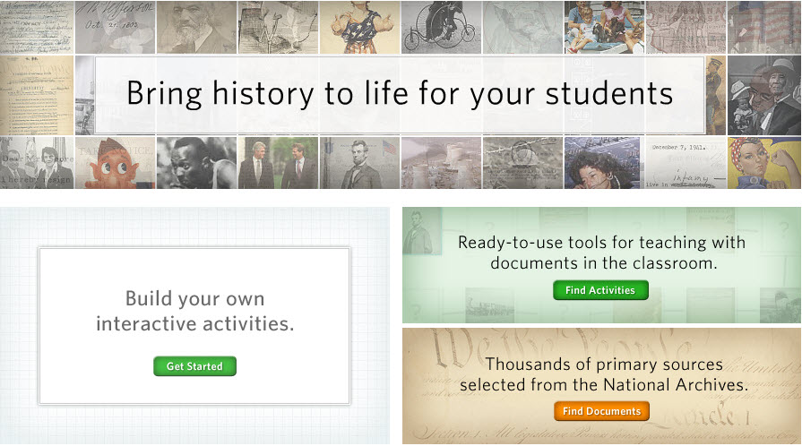
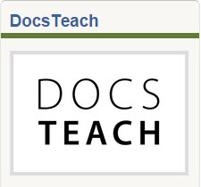
Levéltárak USA
http://www.archives.gov/

Slide 12
Szerzői jogi kérdések

